Slide 1

All-In-One Team
OPTOLANE / 곽병주 (Brown)
2018 10 26
What Dose The All-In-One Team Do ?
CONFIDENTIAL

Slide 2




All-in-one
Detection
검출
Sample Prep
시료 준비
Output: Result
결과
Input: Sample
시료
Combining two or more items or functions in a single unit
CONFIDENTIAL
Notes:
올인원이란? 두 개 이상의 기능을 하나의 유닛으로 통합한것 https://en.oxforddictionaries.com/definition/all-in-one
Combining two or more items or functions in a single unit
이미지 출처: https://www.kuebix.com/apis-rising-understanding-new-integration/

Slide 3


Why ?
Convenience 편리함
Safe 안전함
Fast 빠름
Reduce Cost 비용 절약
CONFIDENTIAL

Slide 4

Input: Sample
Sample 종류
혈액, 객담, 소변, 상피세포 등등
Sample 의 구성
Input 은 사용자가 넣어줘야 함
- 넣어주기 편한 방식 개발 필요
나머지는 옵토레인의 장치가 함
올인원팀이 하는일
Sample prep 과 sample interface 개발
Matirx: The components of a sample other than the analyte of interest
https://en.oxforddictionaries.com/definition/all-in-one
CONFIDENTIAL

Slide 5

Sample Preparation
여기서 부터 옵토레인의 일
추출 농축 검출
시약 개발
올인원팀이 하는일
https://en.oxforddictionaries.com/definition/all-in-one
CONFIDENTIAL

Slide 6







For Sample Prep Components
Acutuator
Valve
Reservoir
Mixer (chamber)
https://en.oxforddictionaries.com/definition/all-in-one
CONFIDENTIAL

Slide 7
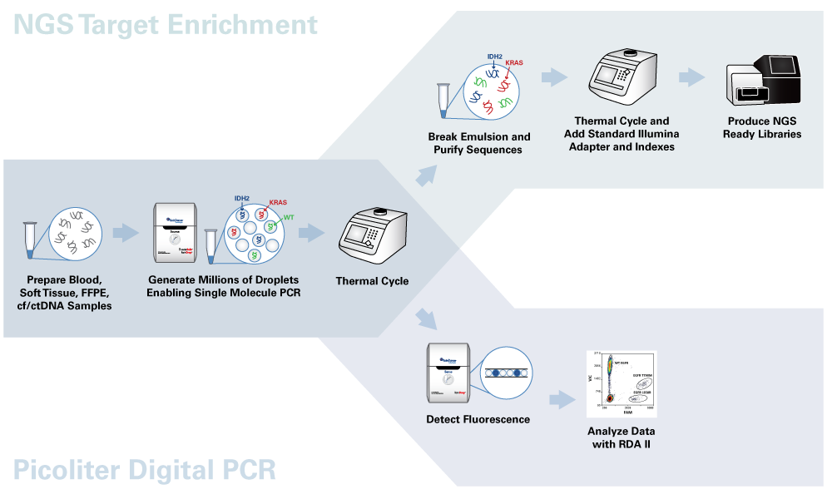
Detection
PCR 로 분석 왜? 양이 작으니까
qPCR or dPCR 로 함
https://en.oxforddictionaries.com/definition/all-in-one
CONFIDENTIAL

Slide 8
Output: Result
정성 분석 (Quality) – 있다 없다
정량 분석 (Quantity) – 얼마나 있다
올일원팀 하는일
정성 분석: positive control/negative control 넣기
정량 분석: standard sample 넣기
https://en.oxforddictionaries.com/definition/all-in-one
CONFIDENTIAL

Slide 9
서론
What? - 올인원 뭐지?
Why? 왜 필요한건가? 편리하게 안전하게 검출하기 위해서
Matrx: The components of a sample other than the analyte of interest
CONFIDENTIAL

Slide 10

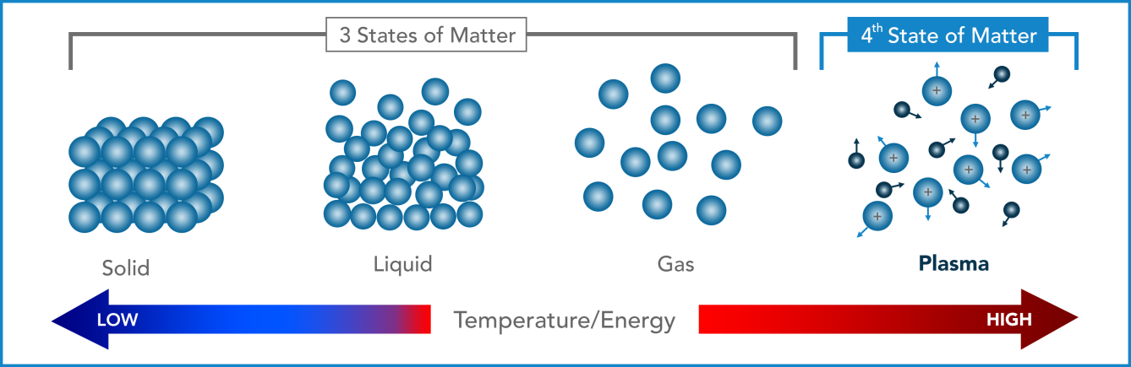
IT
CONFIDENTIAL

Slide 11
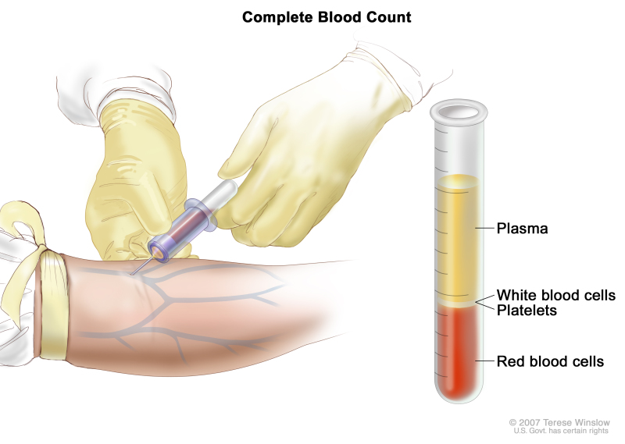
BT
CONFIDENTIAL

Slide 12
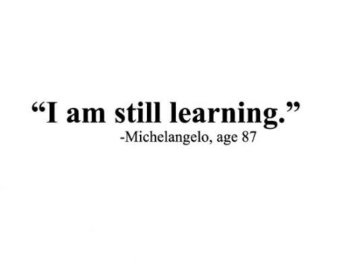
CONFIDENTIAL

